Slide 1


LE GRAND PRIX DES JEUNES LECTEURS - 27ème édition
Comment devenir critique littéraire et membre du jury?
Enfants, Parents, Enseignants
Tous ensemble pour promouvoir la lecture

Slide 2

LE GPJL C’EST :
Un prix littéraire : organisé par l’association de parents d’élèves PEEP en collaboration avec les établissements scolaires
Un concours créé en 1985 en France et qui est organisé depuis 1998 au Maroc dans toutes les écoles du pôle Casablanca Mohammedia
Un prix qui récompense l’auteur du meilleur livre jeunesse francophone de l’année
Un jury composé de 27 élèves issus des classes de CM2 et 6e de toutes les écoles participantes et qui choisit parmi une sélection de 7 ouvrages un livre gagnant
Un concours qui favorise la lecture chez les jeunes
Un concours parrainé par le ministère de l'Éducation nationale français.

Slide 3
COMMENT PARTICIPER
Tu es en CM2 ou en 6ème
Tu aimes les livres et la lecture
Remplis le bulletin de participation: parle-nous de ton livre préféré, sans oublier de donner ton avis
Envoie ce bulletin par mail avant le
28 novembre 2025 à gpjlpeep@gmail.com ou remets-le à ton enseignant ou dans l’urne du CDI

Slide 4
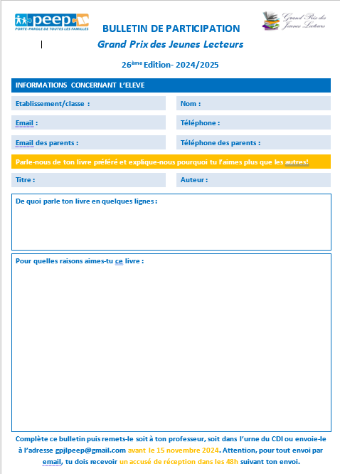
COMMENT REMPLIR LE BULLETIN DE PARTICIPATION ?
Informations sur l’élève
Informations sur ton livre préféré
Ton résumé du livre
Avis ou critiques du livre
ENVOIE TON BULLETIN AVANT LE 15/11/2024 A L’ADRESSE : gpjlpeep@gmail.com
!! LES BULLETINS SONT CORRIGES DE MANIÈRE ANONYME !!

Slide 5
ETAPES DU CONCOURS
Tu nous envoies ton bulletin de participation dans lequel tu nous parles de ton livre préféré
non
Tu es sélectionné à l’écrit
oui
Tu es remercié pour ta participation tu pourras tenter ta chance une autre fois (pour les CM2)
Tu es reçu par un petit comité pour parler de ton livre à l’oral
non
Tu es sélectionné à l’oral
oui
Tu es remercié tu reçois en cadeau un livre sélectionné par notre comité de lecture
Tu fais partie des 27 élèves jury et tu reçois une sélection de 7 livres jeunesse parus en 2025 que tu devras lire pendant les vacances de février
Tu participes au Grand Débat du Jury où tu devras défendre, parmi les 7 ouvrages lus, ton livre préféré.
Le livre qui remporte le plus de votes sera le livre gagnant du Grand Prix des jeunes Lecteurs 2025/2026.
L’auteur de ce livre sera invité au Maroc pour si possible rencontrer tous les élèves !

Slide 6
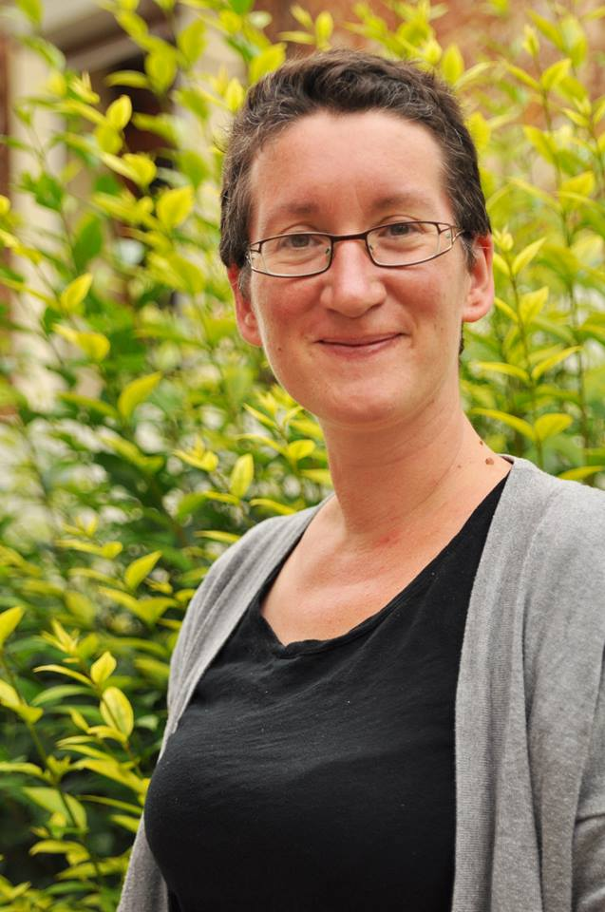
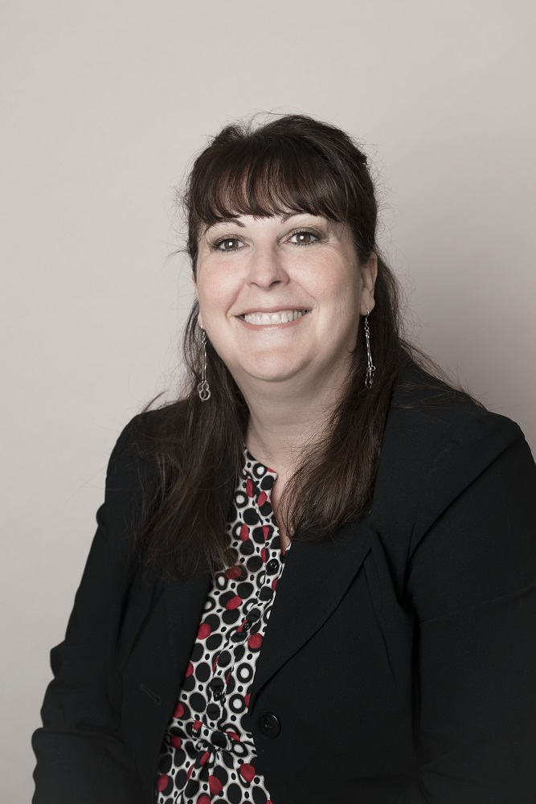
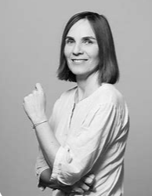
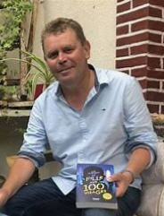
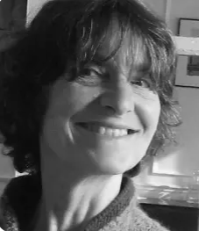

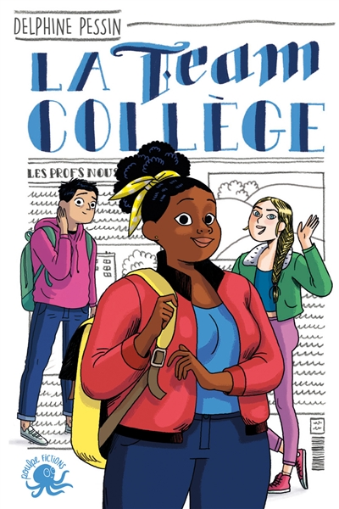


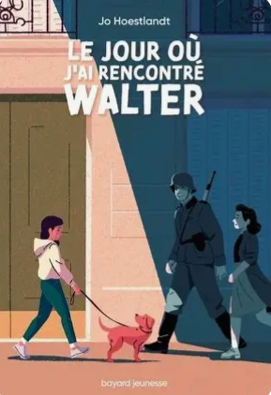
Vous les connaissez peut être? Voici les gagnants des 5 éditions précédentes
2020/2021 : 8848 mètres
De Silène EDGAR
2021/2022 : La Team Collège
De Delphine PESSIN
2022/2023 : Dernière manche
De Catherine Dabadie
2023/2024 : La fille aux 100 visages
de Loic Leborgne
2024/2025 : Le jour où j’ai rencontré Walter
de Jo Hoestlandt

Slide 7






LES 7 LIVRES DE LITERRATURE JEUNESSE
RETENUS POUR LA SELECTION 2024 / 2025 (l’an passé):

Slide 8
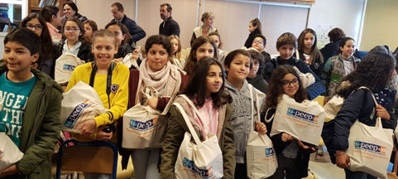
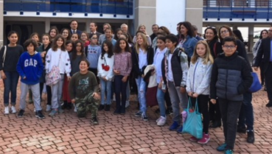
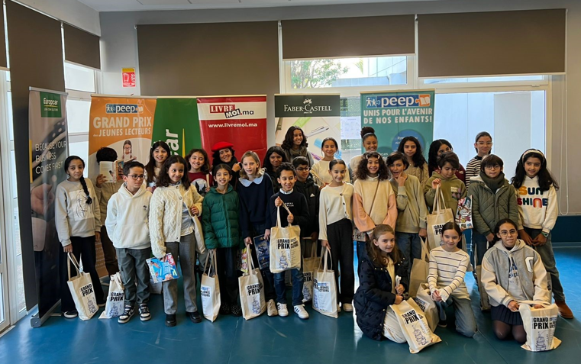
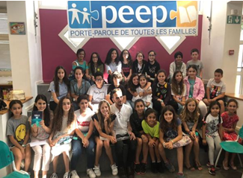
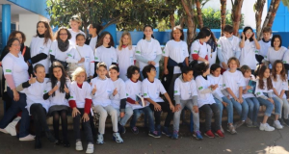
Jury des précédentes éditions

